Slide 1


Slide 2

Il convient de lancer le mode diaporama pour la diffusion de la leçon en classe
Réservé à l’enseignant (e)

Slide 3

Pictogrammes
Réservé à l’enseignant (e)

Slide 4
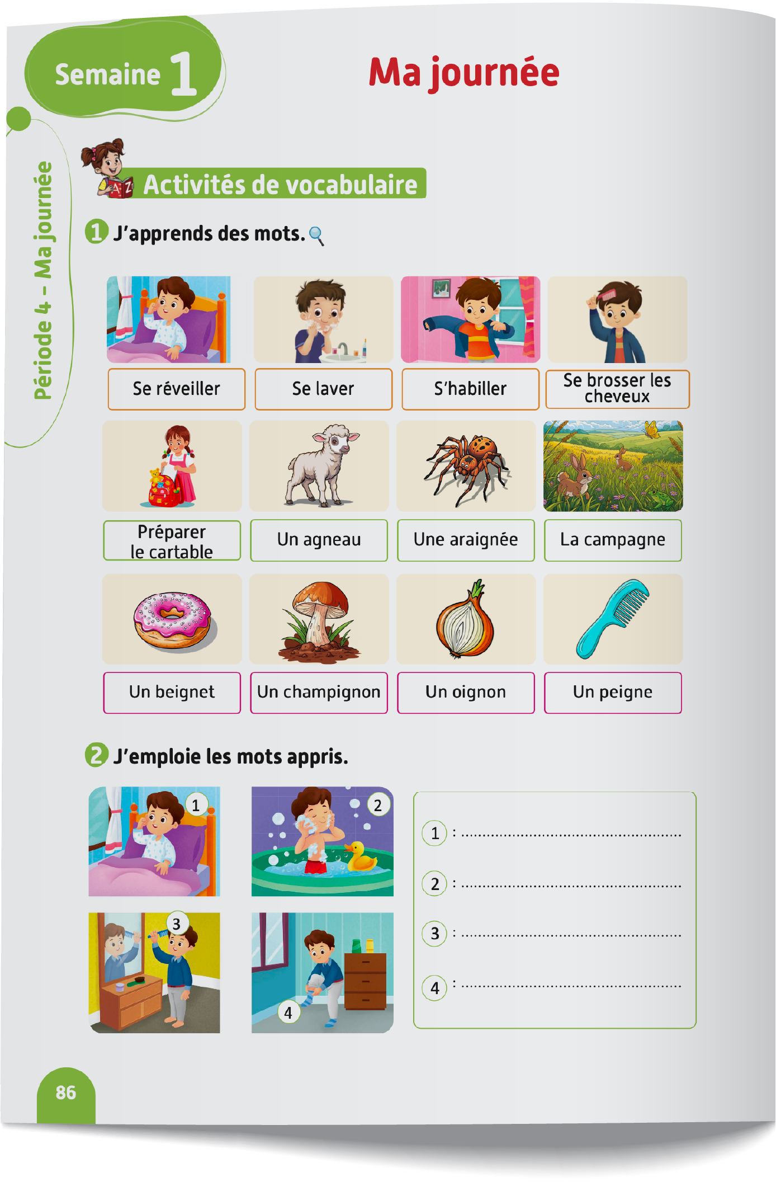
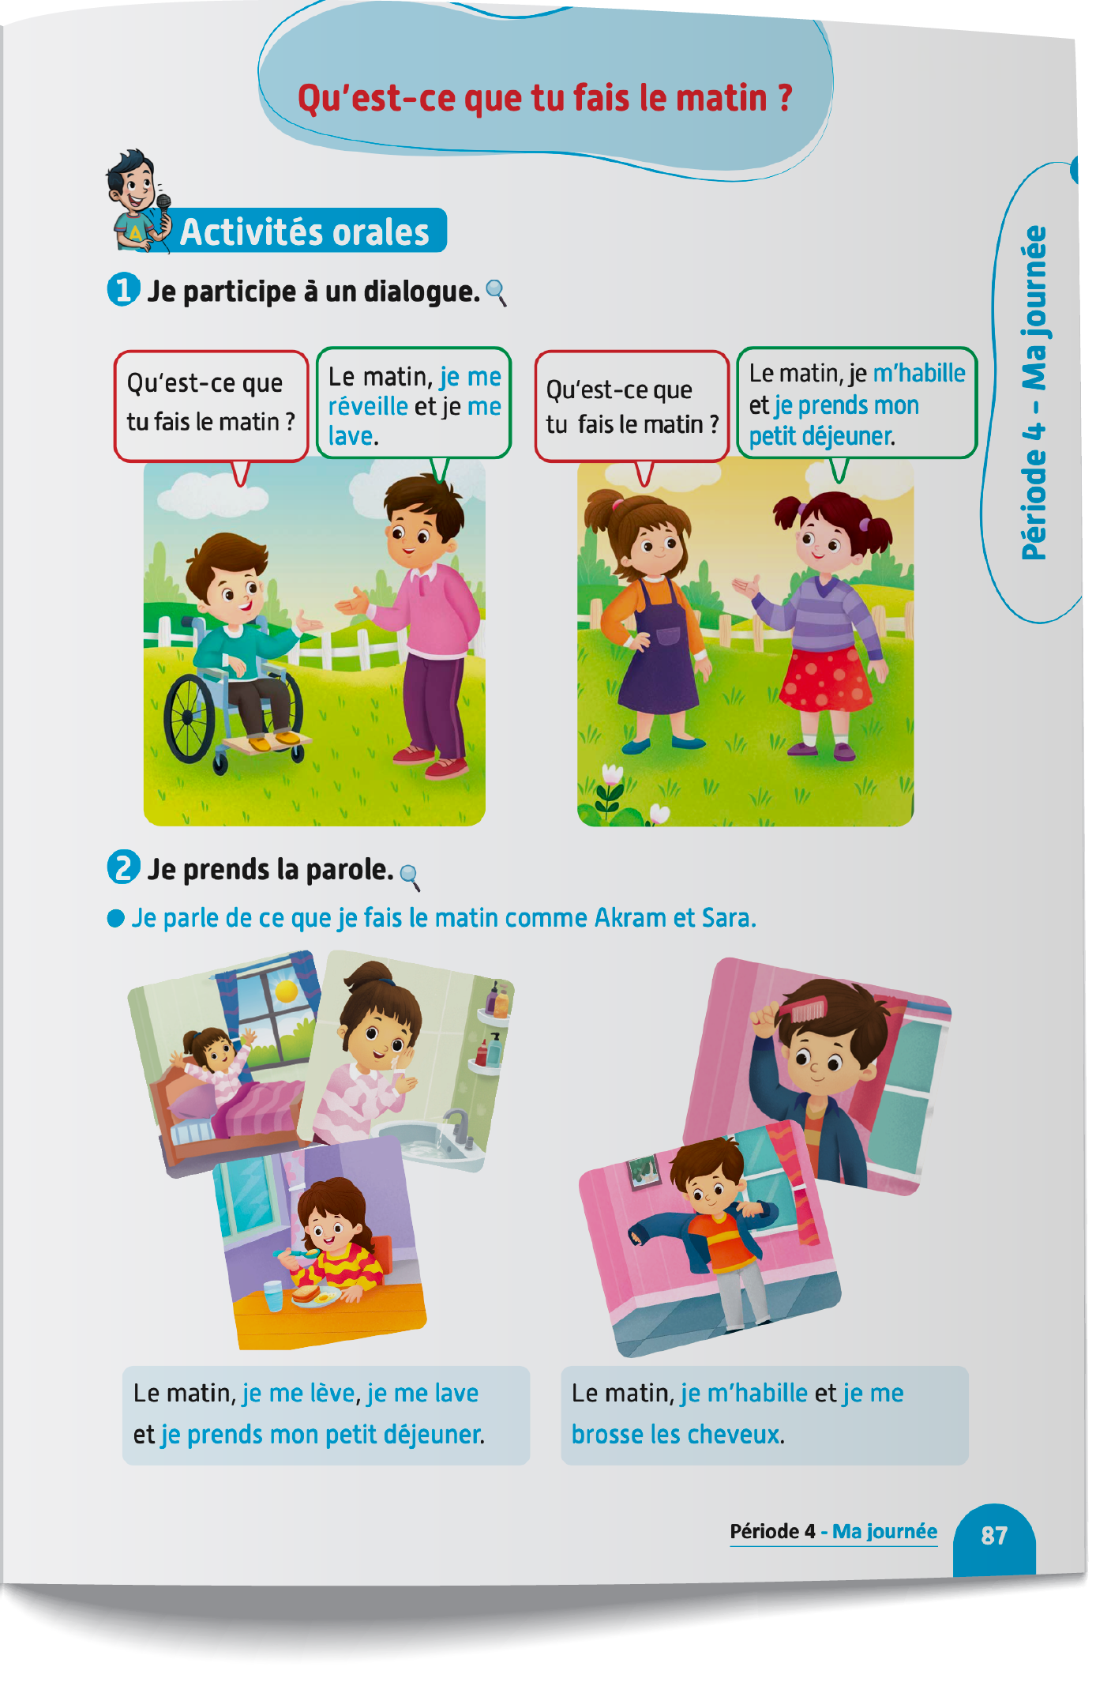
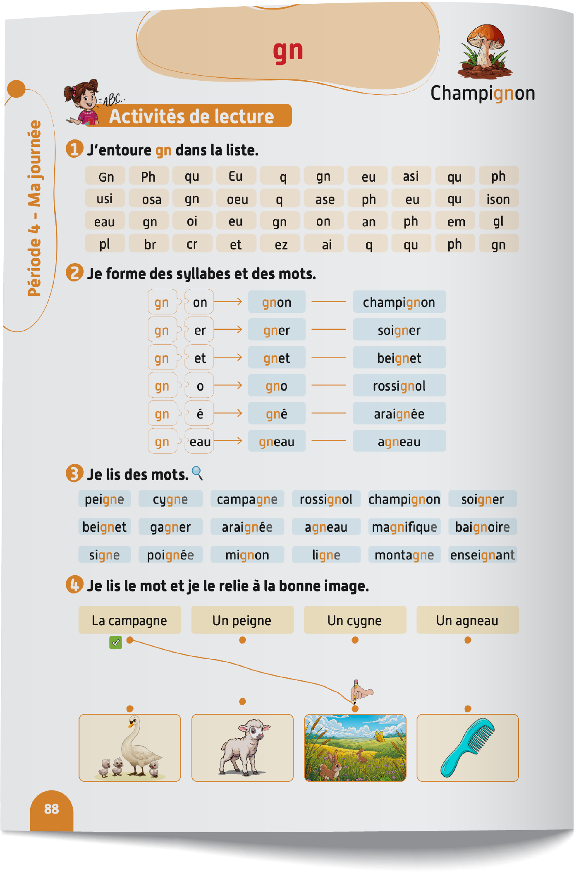
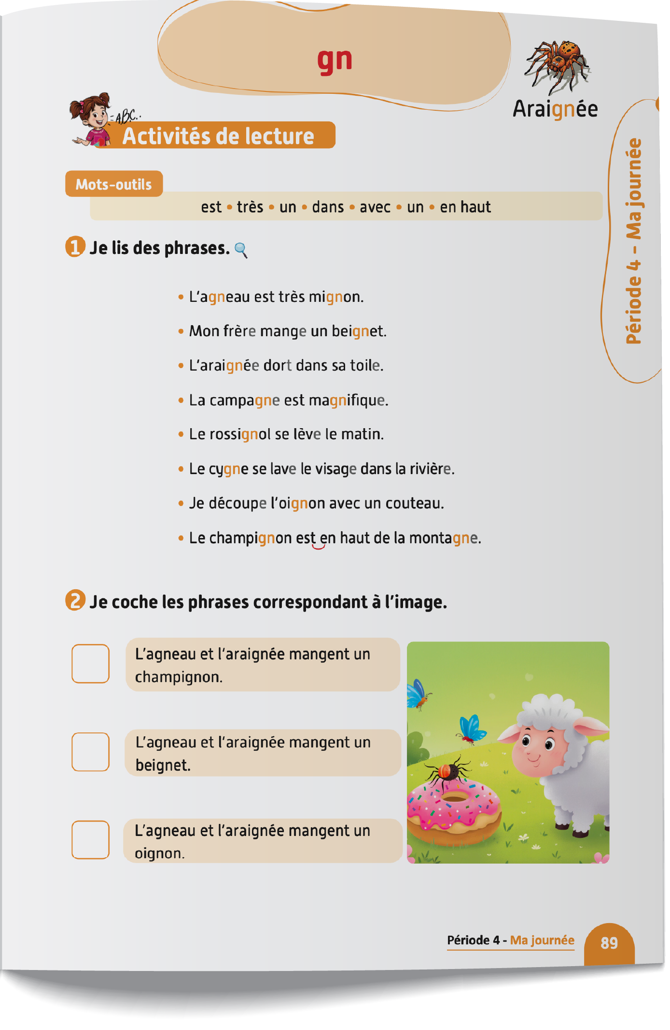
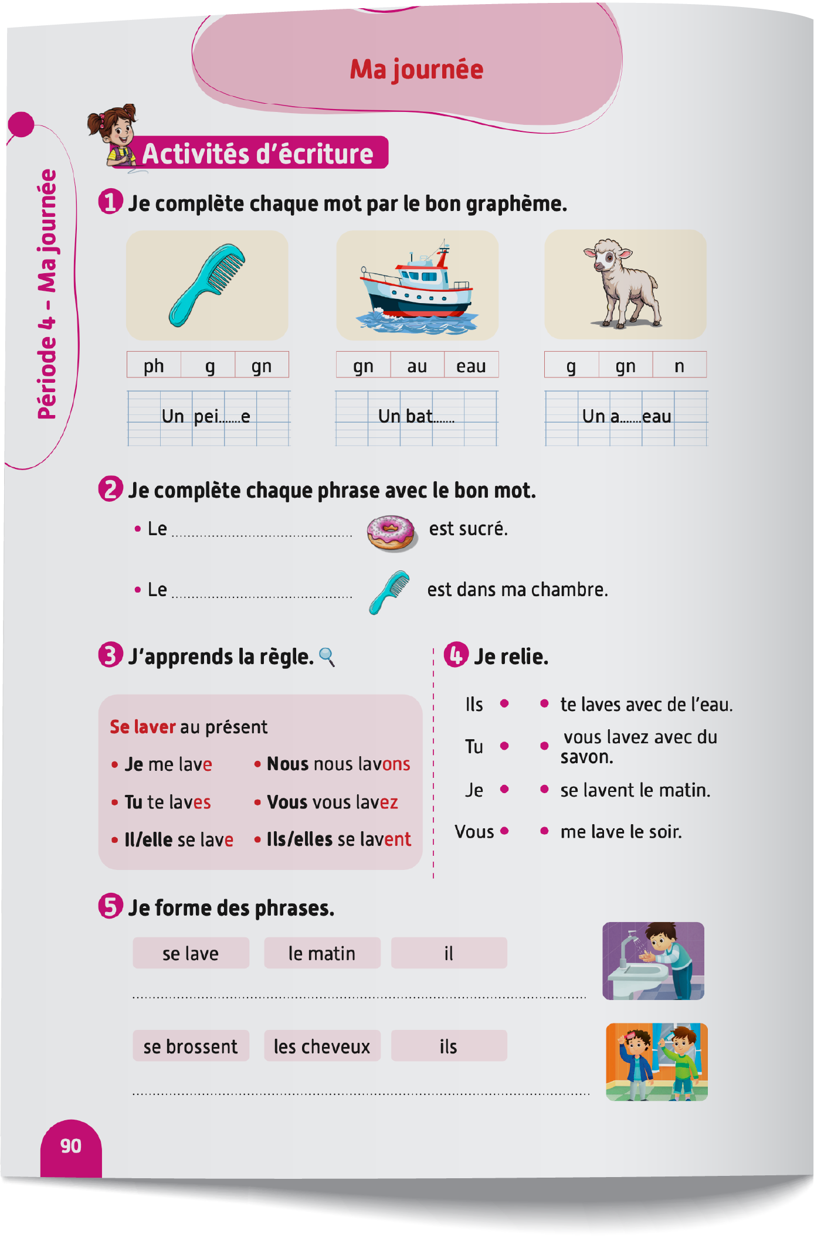
Contenu de la semaine
Réservé à l’enseignant (e)

Slide 5
Organisation de la semaine
Réservé à l’enseignant (e)
Séance 1
Présentation du vocabulaire
Exploitation du vocabulaire
Travail sur livret
Oral – Dialogue
Écriture – Point de langue
Lecture – Lecture et compréhension des mots
Séance 2
Séance 5
Oral – Acte de parole
Lecture – Graphèmes : Gn.
Écriture – Graphèmes : Gn.
Oral – Prise de parole
Lecture – Lecture et compréhension des phrases
Écriture – Phrases
Oral – Dialogue
Lecture - Lettre a - A
Écriture - Lettre a - A
Séance 3
Séance 6
Séance 6
Oral - Acte de parole
Lecture -Syllabes et mots
Écriture - Syllabes et mots
Révision
Lecture offerte

Slide 6



Plan de la séance 6
Réservé à l’enseignant (e)
1. Révision
Vocabulaire.
Lire et écrire des mots avec « Gn ».
Répondre à des questions en rafale.
Histoire de « Le ballon du quartier » .

Slide 7
Réservé à l’enseignant (e)
(ة)خاص بالأستاذ
Au terme de cette séance de révision, l’enseignant doit vérifier qu’au moins 80% des élèves sont capables de :
Reconnaitre le vocabulaire étudié.
Lire et écrire des mots avec : Gn.
Répondre spontanément à des questions sur le contenu de la semaine.
* Si ce taux n’est pas atteint, il convient de mettre en place des actions de remédiation, collectives ou individuelles.

Slide 8




Bonjour les enfants. Aujourd’hui, nous allons réviser les leçons de la semaine passée. Soyez attentifs.

Slide 9
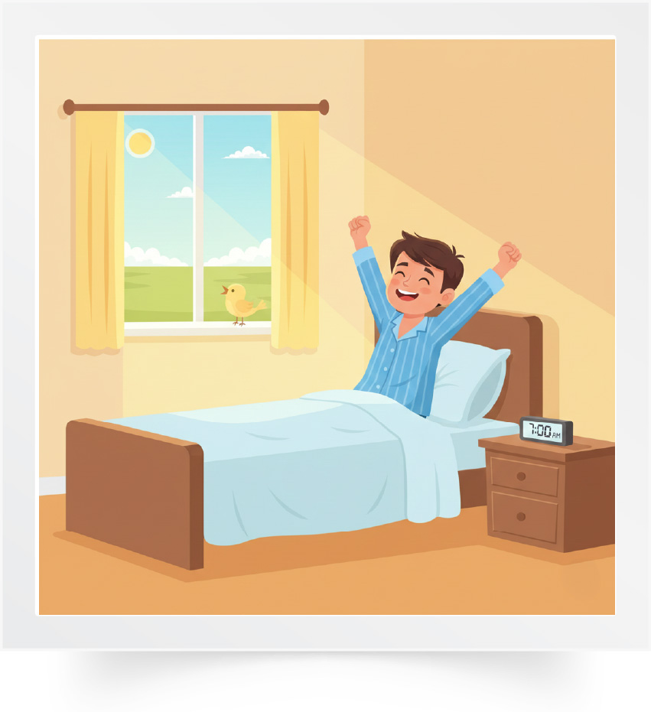

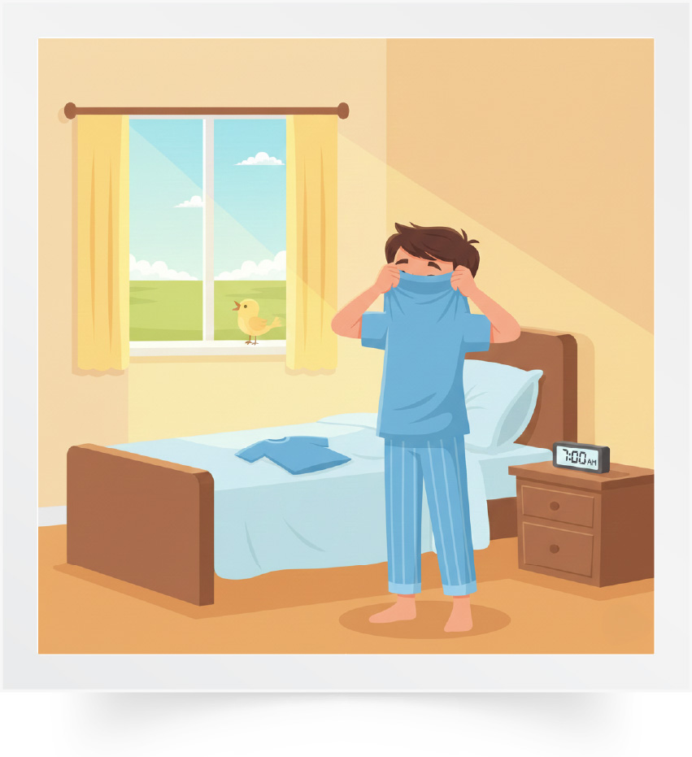
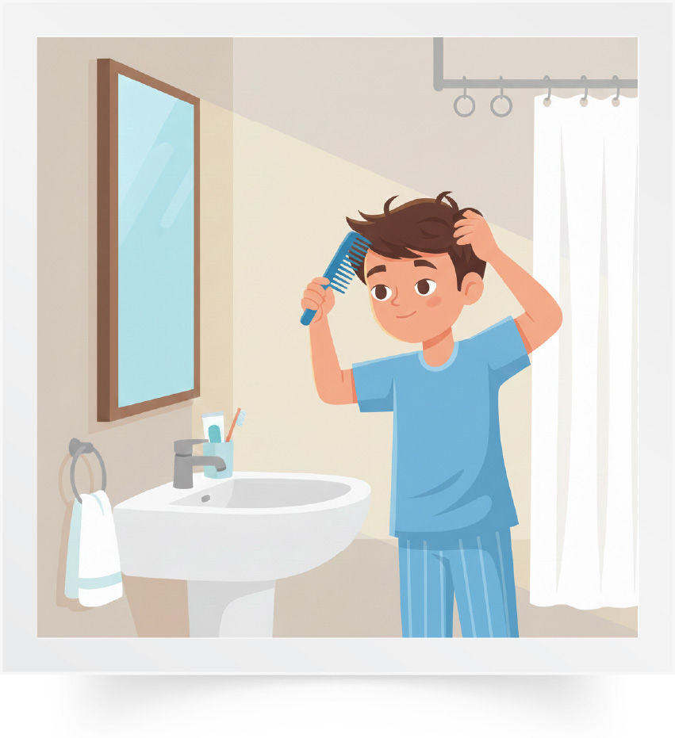
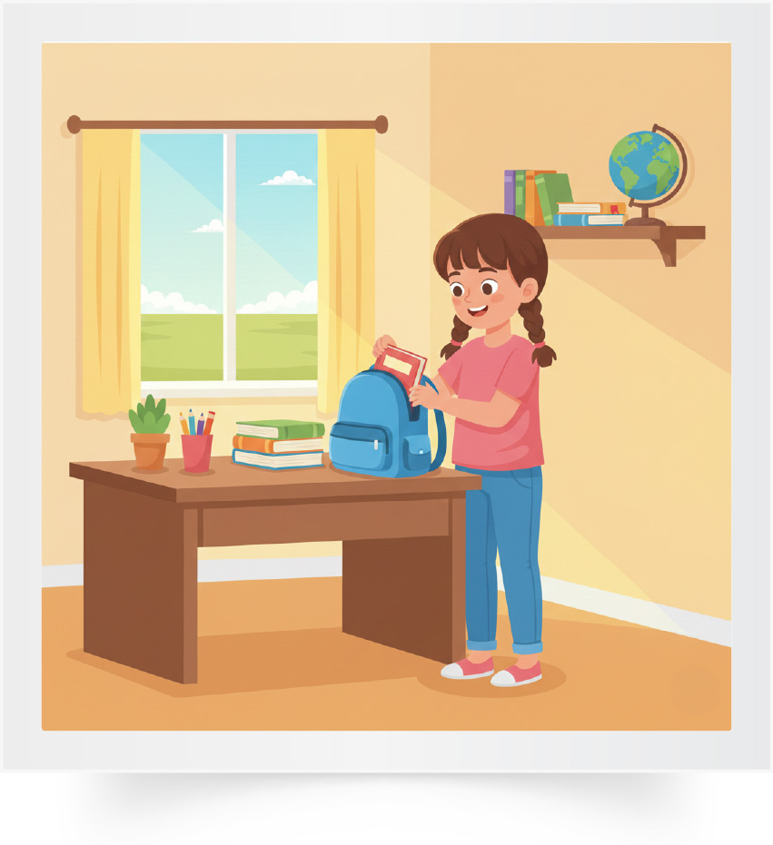
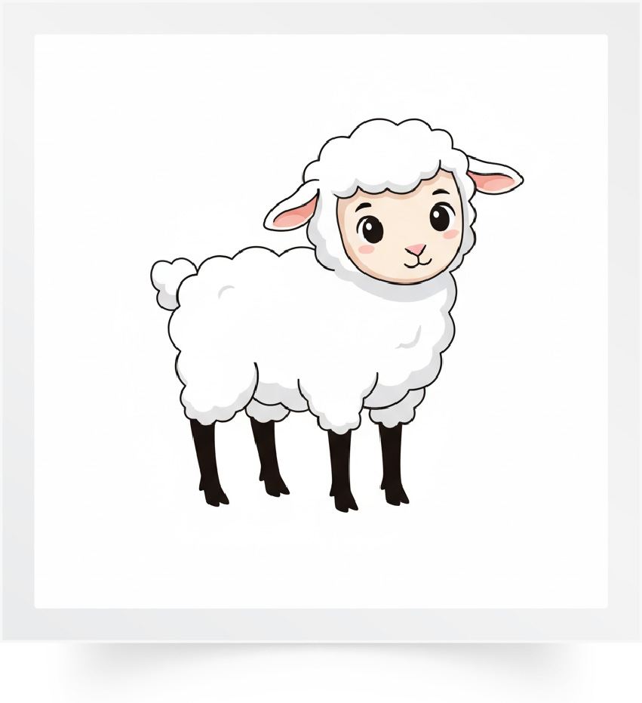
Répétons ensemble : Se réveiller – Se laver – S’habiller – Se brosser les cheveux – Préparer le cartable – Un agneau.
Se réveiller
Se laver
S’habiller
Se brosser les cheveux
Préparer le cartable
Un agneau

Slide 10

Qui veut passer au tableau pour nommer les images ?

Slide 11
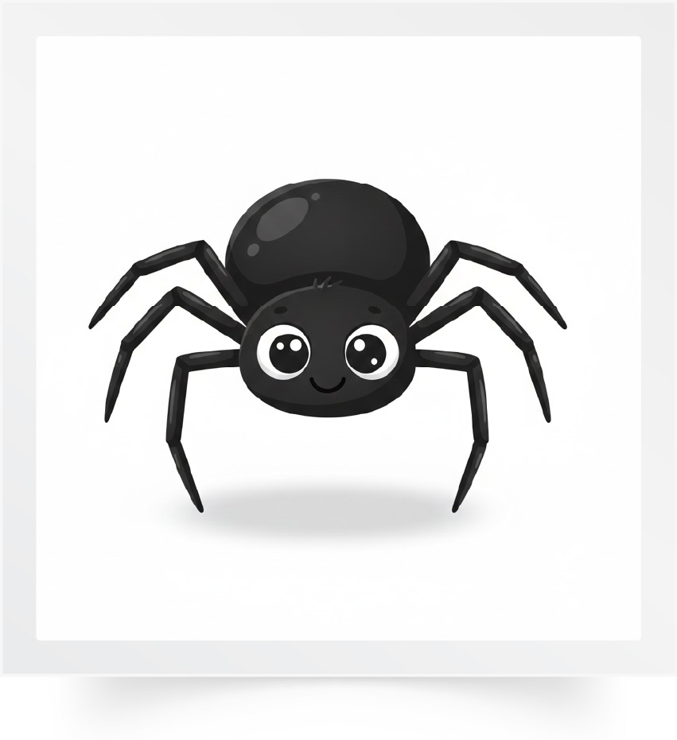


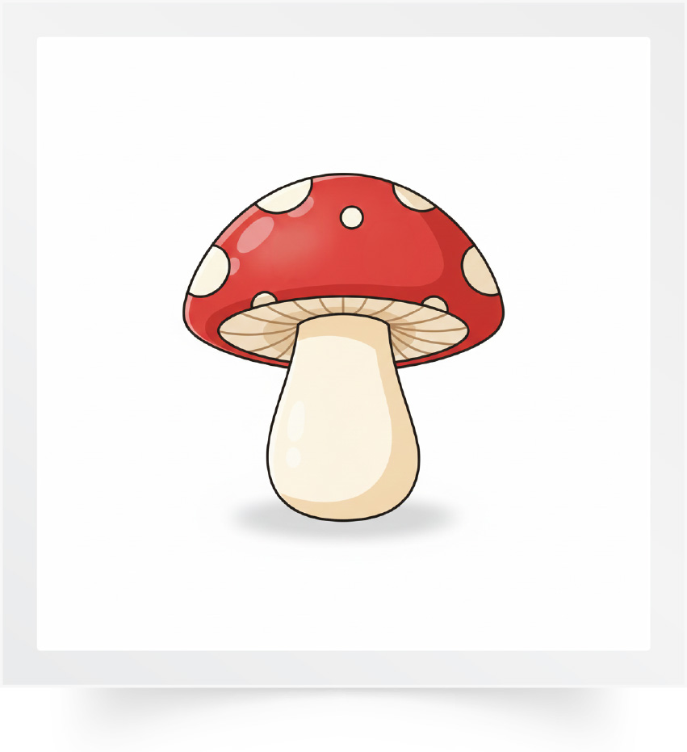


Répétons ensemble : Une araignée – La campagne – Un beignet – Un champignon – Un oignon – Un peigne.
Une araignée
La campagne
Un beignet
Un champignon
Un oignon
Un peigne

Slide 12
Qui veut passer au tableau pour nommer les images ?

Slide 13

Nous allons jouer au jeu des mots invisibles.
Jeu des mots invisibles.

Slide 14
Qui veut passer au tableau pour nommer les images ?

Slide 15
Observez bien les images. Je vais masquer deux images.

Slide 16
Quelles sont les images qui manquent ?
?
?

Slide 17
Les deux images qui manquent sont : Se brosser les cheveux et s’habiller.

Slide 18

Nous allons jouer au jeu des mots qui bougent.
Jeu des mots qui bougent

Slide 19
Qui veut passer au tableau pour nommer les images ?

Slide 20
Observez bien les images. Je vais faire bouger deux images.

Slide 21
Quelles sont les images qui ont bougé ?

Slide 22
Les deux images qui ont bougé sont : Une araignée et un champignon.

Slide 23
Maintenant, nous allons faire de la lecture. Qui veut lire ces mots ?
peigne
cygne
compagne
rossignol
agneau
champignon

Slide 24
Qui veut lire ces mots ?
araignée
magnifique
soigner
beignet
baignoire
enseignant

Slide 25
Qui veut lire cette phrase ?
L’agneau est très mignon.

Slide 26
Qui veut lire cette phrase ?
Le cygne se lave le visage dans la rivière.

Slide 27

Prenez vos ardoises.

Slide 28
Qu’est-ce que c’est ? Qui veut répondre ?

Slide 29
Écrivez le mot sur votre ardoise.

Slide 30
Levez les ardoises. Je vais vérifier votre écriture.

Slide 31

Corrigez.
Un agneau

Slide 32
Qu’est-ce que c’est ? Qui veut répondre ?

Slide 33
Écrivez le mot qui correspond à cette image.

Slide 34
Levez les ardoises. Je vais vérifier votre écriture.

Slide 35
Corrigez.
La campagne

Slide 36

Prenez vos cahiers.

Slide 37
Ces mots sont en désordre. Écrivez sur vos cahiers une phrase correcte à partir de ces mots.
me lave
le matin
Je
le visage

Slide 38

Qui veut lire sa phrase ?

Slide 39
Corrigez. Je n’oublie pas la majuscule au début de la phrase, le point à la fin et les espaces entre les mots.
Le matin, je me lave le visage.

Slide 40
Maintenant, c’est l’activité des questions en rafale. Je vais désigner des élèves au hasard pour répondre. Tenez-vous prêts.
?
?
?

Slide 41
Comment tu t’appelles ?
?
Comment tu t’appelles ?

Slide 42
Tu es en quelle classe ?
?
Tu es en quelle classe ?

Slide 43
Tu es dans quelle école ?
?
Tu es dans quelle école ?

Slide 44
Comment tu vas à l’école ?
?
Comment tu vas à l’école ?

Slide 45
Qu’est-ce que tu fais à l’école ?
?
Qu’est-ce que tu fais à l’école ?

Slide 46
Qu’est-ce que tu fais avec ta famille ?
?
Qu’est-ce que tu fais avec ta famille ?

Slide 47
Qui va venir à la maison ce soir ?
?
Qui va venir à la maison ce soir ?

Slide 48
Nous allons jouer où ?
?
Nous allons jouer où ?

Slide 49
Qu’est-ce que tu fais le matin ?
?
Qu’est-ce que tu fais le matin ?

Slide 50
Qu’est-ce que tu fais le soir ?
?
Qu’est-ce que tu fais le soir ?

Slide 51
Plan de la séance 6
Réservé à l’enseignant (e)
Vocabulaire.
Lire et écrire des mots « Gn ».
Répondre à des questions en rafale.
2. Lecture offerte
Histoire de « Le ballon du quartier ».

Slide 52
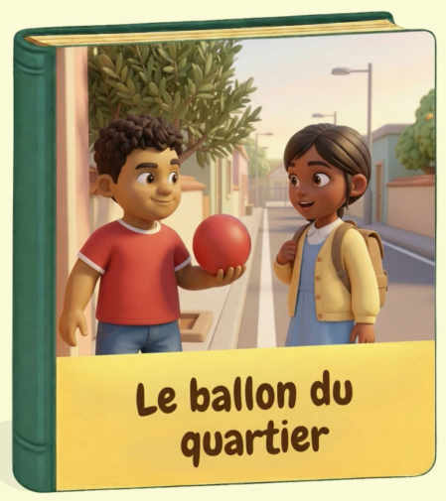
Aujourd’hui, nous allons découvrir une nouvelle histoire : « Le ballon du quartier ».
Est-ce que vous êtes prêts ?

Slide 53
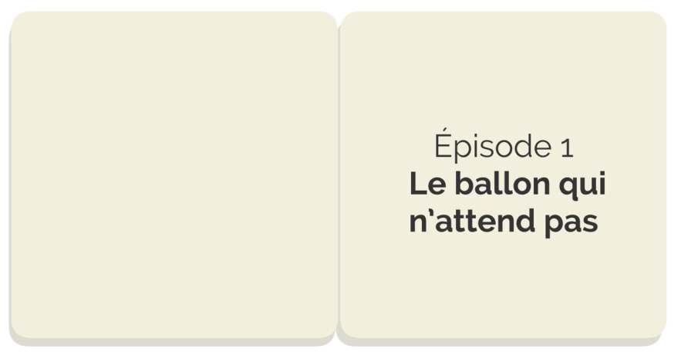
On va regarder le premier épisode. Soyez attentifs.

Slide 54

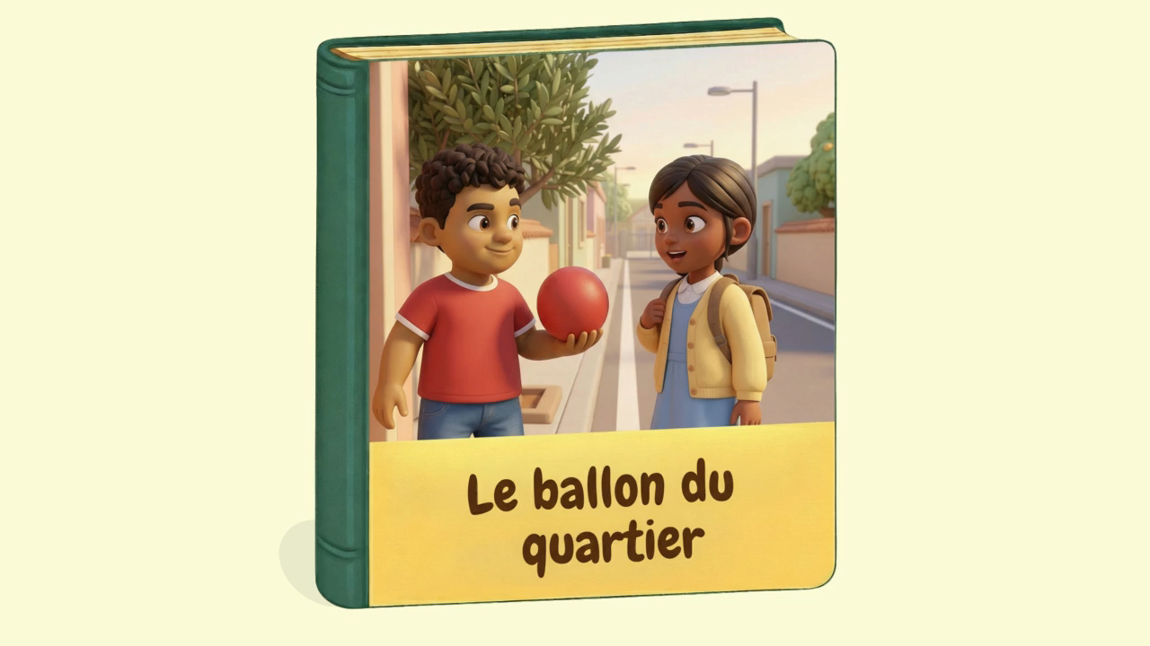

Lecture de la vidéo.

Slide 55

Nous allons écouter l’histoire une deuxième fois. Soyez attentifs.

Slide 56
Lecture de la vidéo.

Slide 57
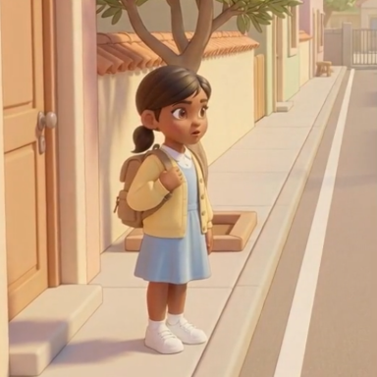
Que fait Lina un matin ?
Que fait Lina un matin ?

Slide 58
Un matin, Lina sort de chez elle pour aller à l’école du quartier.
Un matin, Lina sort de chez elle pour aller à l’école du quartier.

Slide 59
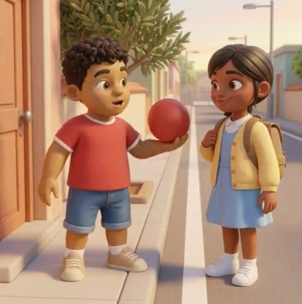
Qui attend Lina dans la rue ?
Qui attend Lina dans la rue ?

Slide 60
Dans la rue, Amine l’attend avec son ballon rouge.
Dans la rue, Amine l’attend avec son ballon rouge.

Slide 61
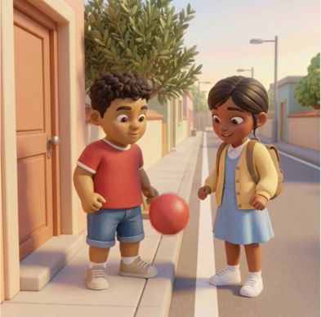
Que fait Amine ?
Que fait Amine ?

Slide 62
Amine lance le ballon.
Amine lance le ballon.

Slide 63
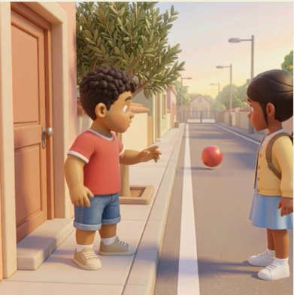
Que fait le ballon ?
Que fait le ballon ?

Slide 64
Le ballon part tout seul dans la rue.
Le ballon part tout seul dans la rue.

Slide 65
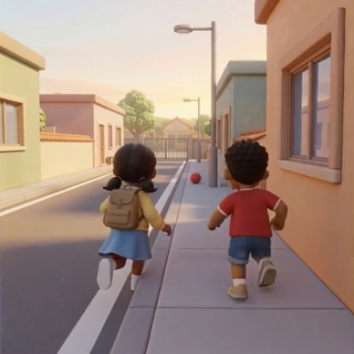
Que font les deux enfants ?
Que font les deux enfants ?

Slide 66
Les deux enfants courent après le ballon.
Les deux enfants courent après le ballon.

Slide 67
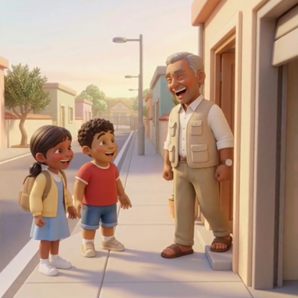
Qui est cet homme ?
Qui est cet homme ?

Slide 68
C’est le voisin Karim.
C’est le voisin Karim.

Slide 69
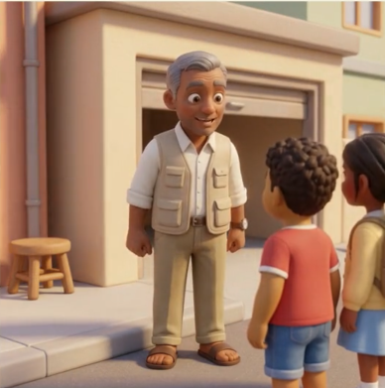
Que dit M. Karim à Amine ?
Que dit M. Karim à Amine ?

Slide 70
M. Karim dit : « Amine, qu’est-ce que tu fais ce matin ? Tu joues ou tu vas à l’école ?»
M. Karim dit : « Amine, qu’est-ce que tu fais ce matin ? Tu joues ou tu vas à l’école ? »

Slide 71
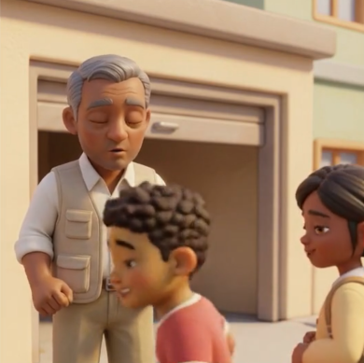
Que répond Amine en courant ?
Que répond Amine en courant ?

Slide 72
Amine répond : « Le matin, je joue un peu et je vais à l’école. »
Amine répond : « Le matin, je joue un peu et je vais à l’école. »

Slide 73
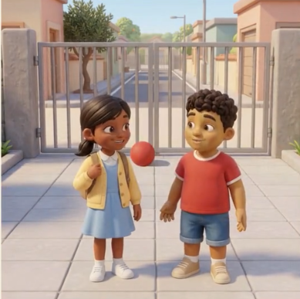
Jusqu’où le ballon roule-t-il ?
Jusqu’où le ballon roule-t-il ?

Slide 74
Le ballon roule jusqu’à la grille de l’école.
Le ballon roule jusqu’à la grille de l’école.

Slide 75
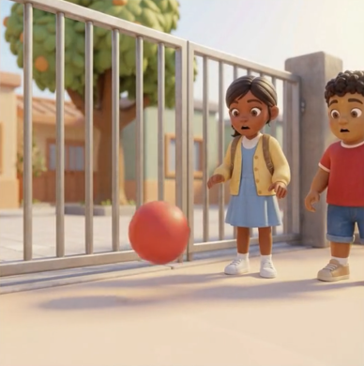
Que fait le ballon à la fin ?
Que fait le ballon à la fin ?

Slide 76
Le ballon recommence à bouger.
Le ballon recommence à bouger.

Slide 77
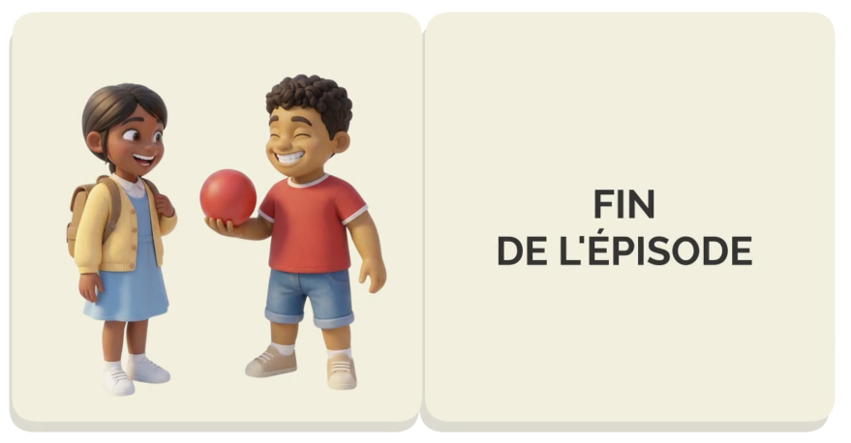
On retrouvera nos amis, Lina, Amine et le ballon rouge, la semaine prochaine pour la suite de l’histoire.

Slide 78

À la maison, faites un dessin sur l’histoire de « Le ballon du quartier ».

Slide 79

La séance d’aujourd’hui est terminée. À bientôt.

